Slide 1
★ネットで挑戦★
おそうじゲームを作ろう
上田市マルチメディア情報センター／十勇士パソコンクラブ／PCN上田

Slide 2
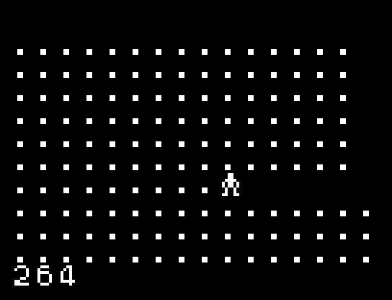
画面のドットを消していく
おそうじゲームのプログラムを作ろう

Slide 3
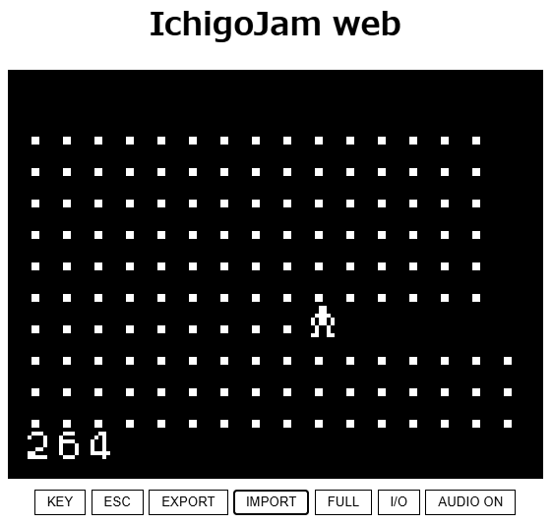
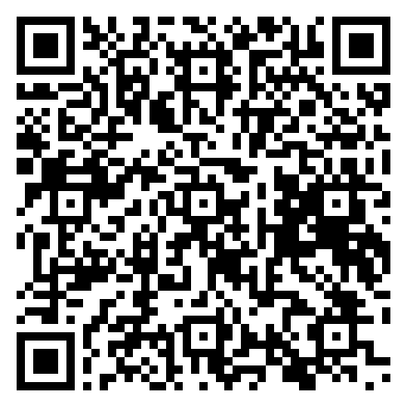
QRコード
IchigoJam webでも作れるよ！
fukuno.jig.jp/app/IchigoJam/

Slide 4
（1）人間を表示
10 CLV:VIDEO 3:CLS:D=16*11
60 LC X,Y:?CHR$(249);
2行のプログラムを入力します

Slide 5
入力できたら、F5で実行
人間が表示される
終わったら、F8をおして
画面を元にもどす

Slide 6
（2）ドットを表示
20 FOR I=1 TO D:?”.”;:NEXT:CLT
途中でEnterしないで
最後まで入力
1行のプログラムを追加します

Slide 7
入力できたら、F5で実行
ドットが画面
いっぱいに
表示される

Slide 8
（3）人間を左右に動かす
30 LC X,Y:?" ";
40 K=INKEY()
50 X=X-(K=28)*(X>0)+(K=29)*(X<15)
80 GOTO 30
4行追加します

Slide 9
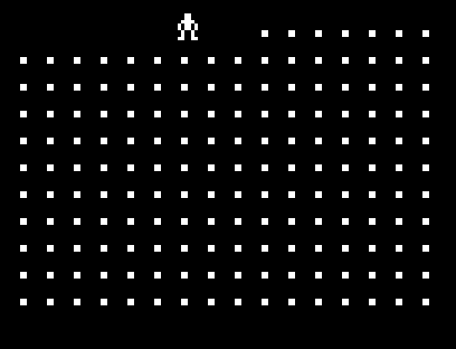
入力できたら、F5で実行
左右の矢印キー←→で
人間が左右に動く

Slide 10
（4）人間を上下にも動かす
55 Y=Y-(K=30)*(Y>0)+(K=31)*(Y<10)
1行追加します

Slide 11
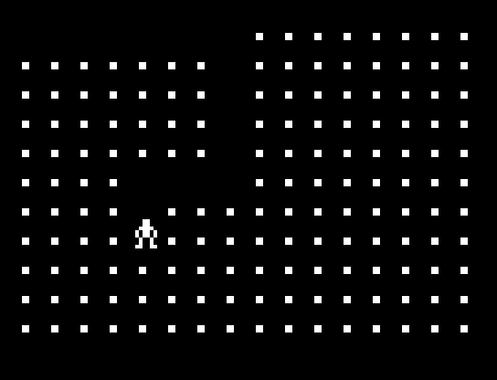
入力できたら、F5で実行
上下の矢印キー↑↓で
人間が上下にも動く

Slide 12
（5）動きを遅くする
70 WAIT 3
1行追加します
※IchigoJam webでは入力しなくてよい

Slide 13
入力できたら、F5で実行
人間の動きが遅くなる

Slide 14
（6）ドットを全部消したら終了
56 H=SCR(X,Y)
58 D=D-(H=ASC("."))
80 IF D>1 GOTO 30
3行入力します

Slide 15
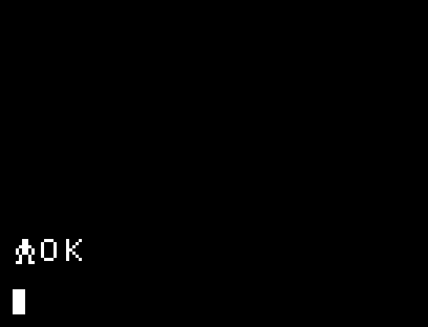
入力できたら、F5で実行
ドットを全部消すと終了

Slide 16
（7）タイムを表示
75 LC 0,11:?TICK();
1行追加します

Slide 17
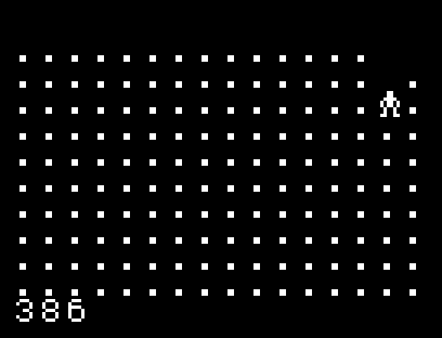
入力できたら、F5で実行
タイムを表示

Slide 18
（8）終了時に音を出す
90 BEEP 10,30:?:CLK
1行追加します

Slide 19
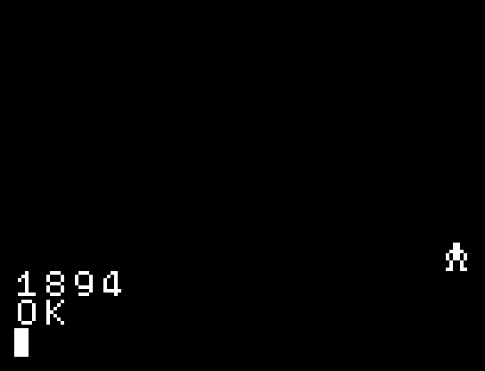
入力できたら、F5で実行
終了時に音が出る

Slide 20
●おそうじゲーム 完成
10 CLV:VIDEO 3:CLS:D=16*11
20 FOR I=1 TO D:?".";:NEXT:CLT
30 LC X,Y:?" ";
40 K=INKEY()
50 X=X-(K=28)*(X>0)+(K=29)*(X<15)
55 Y=Y-(K=30)*(Y>0)+(K=31)*(Y<10)
56 H=SCR(X,Y)
58 D=D-(H=ASC("."))
60 LC X,Y:?CHR$(249);
70 WAIT 3
75 LC 0,11:?TICK();
80 IF D>1 GOTO 30
90 BEEP 10,30:?:CLK
初期設定
人間を消す
ドットを表示
キー入力読み取り
人間を左右に動かす
画面にあるものを読み取り
人間を上下に動かす
ドットをカウント
人間を表示
時間待ち
タイムを表示
ドットを全部消した？
音を出す：改行：キー入力をクリア

Slide 21
改造：ドットの文字を変える
20 FOR I=1 TO D:?".";:NEXT:CLT
ドットの文字
58 D=D-(H=ASC("."))
例：いろいろなキャラクター（左Altキーを押しながら入力）
0 1 2 3 4 5 6 7 8 9 A B C D E F
G H I J K L M N O P Q R S T U V

Slide 22
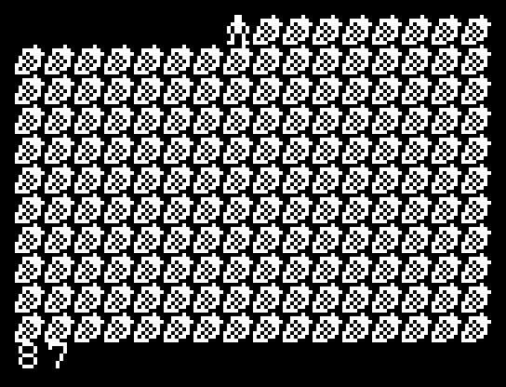
例：イチゴ狩り

Slide 23
改造：ブレーキなし
15 K=29
40 L=INKEY()
45 IF L K=L
3行を入力します

Slide 24
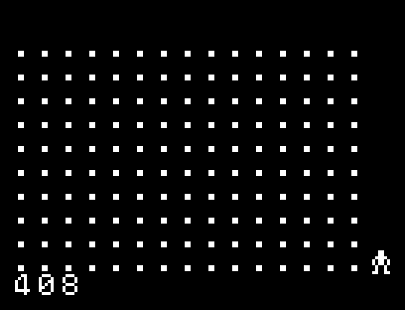
入力できたら、F5で実行
矢印キーを押さないと
そのまま進みつづける。
キーを押すと、その方向へ向きを変える。

Slide 25
改造：足あとがじゃまになる
30 LC X,Y:?"*";
57 IF H!=ASC(".") END
2行を入力します

Slide 26
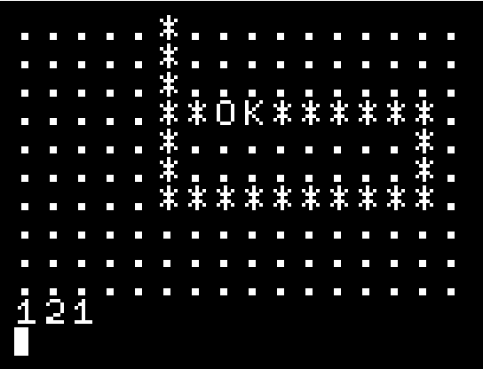
入力できたら、F5で実行
足跡「＊」が出る。
足跡に当たったり ドットの外へはみだすと ゲームオーバー。

